Slide 1
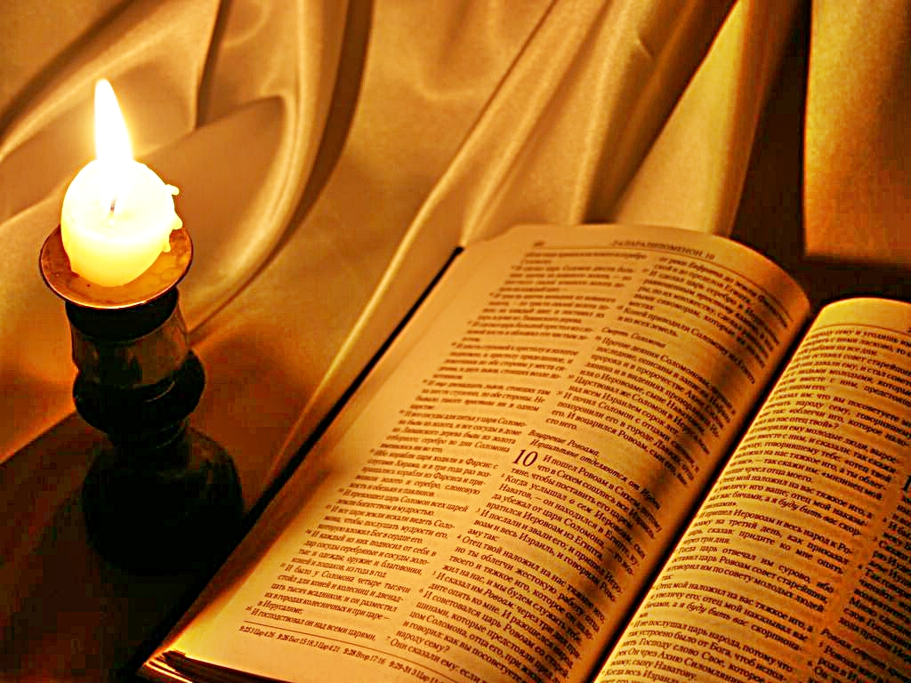
Fundamentação Bíblica dos temas desenvolvidos no estudo
Campanha da Fraternidade 2018

Slide 2
Violência
Física e Psíquica: ser x ser humano (ausência de amor ao próximo).
Que vossa caridade não seja fingida. Aborrecei o mal, apegai-vos solidamente ao bem. Amai-vos mutuamente com afeição terna e fraternal. Adiantai-vos em honrar uns aos outros. (Romanos 12, 9-10)
Não te deixes vencer pelo mal, mas triunfa do mal com o bem. (Romanos 12, 21)

Slide 3
Amor Ágape (respeito ao ser humano)
E era um o coração e a alma da multidão dos que criam. (Atos dos Apóstolos 4,32).
Amai-vos uns aos outros. Como eu vos amei, assim também vós deveis amar-vos uns aos outros (João 13,34).
Em Cristo somos todos irmãos (Mateus 23,8).
Não procures vingança nem guardes rancor aos teus compatriotas. Amarás o teu próximo como a ti mesmo. Eu sou o Senhor. (Levítico 19,18)

Slide 4
Educação para os Valores
Deixo a paz a vocês; a minha paz dou a vocês. Não a dou como o mundo a dá. Não se perturbe o seu coração, nem tenham medo. (João 14, 27)
Da mesma boca procede a bênção e a maldição. (Tiago 3,10)
Eu, porém, vos digo: Amai a vossos inimigos, bendizei os que vos maldizem, fazei bem aos que vos odeiam, e orai pelos que vos maltratam e vos perseguem; para que sejais filhos do vosso Pai que está nos céus (Mateus 5, 44)
Amai vossos inimigos e orai pelos que vos perseguem (Mateus 5,44)
Brilhe vossa luz diante dos homens, para que vejam as vossas boas obras e glorifiquem vosso Pai que está nos céus. (Mateus 5,16).

Slide 5
Corrupção (altas Autoridades)
Então o Senhor perguntou a Caim: Onde está seu irmão Abel? Respondeu ele: Não sei; sou eu o responsável por meu irmão? (Gênesis 4,9)
Eis que o homem se tornou como um de nós, conhecedor do bem e do mal. Agora, pois, cuidemos que ele não estenda a sua mão e tome também do fruto da árvore da vida, e o coma, e viva eternamente. O Senhor Deus expulsou-o do jardim do Éden, para que ele cultivasse a terra donde tinha sido tirado. E expulsou-o; e colocou ao oriente do jardim do Éden querubins armados de uma espada flamejante, para guardar o caminho da árvore da vida. (Gênesis 3,21-23)
Não trames o mal contra o amigo, quando ele vive contigo cheio de confiança. Não abras processo contra alguém sem motivo, se não te fez mal algum! Não invejes a pessoa injusta e não imites nenhuma de suas atitudes, pois o Senhor detesta o perverso. (Provérbios 3,29-32)

Slide 6
Despenalização (mãe da impunidade)
Quem derramar sangue humano, por mãos humanas terá seu sangue derramado, porque Deus fez o ser humano à sua imagem (Gênesis 9,6)
Em vez disso, corra a retidão como um rio, a justiça como um ribeiro perene! (Amós 5,24)
Quando vocês estenderem as mãos em oração, esconderei de vocês os meus olhos; mesmo que multipliquem as suas orações, não as escutarei! As suas mãos estão cheias de sangue! (Isaías 1, 15)

Slide 7
Ausência de exercício do Poder Estatal (coerção).
Se teu inimigo tem fome, dá-lhe de comer; se tem sede, dá-lhe de beber. (Provérbios 25,21).
Não entres nos atalhos dos ímpios, não percorras o caminho dos maus. (Provérbios 4,14)
Com o fruto de seus lábios a pessoa se e enriquece; o ânimo dos rebeldes, porém, é só violência (Provérbios 13,2)
É falso o coração dos que tramam o mal; aos que promovem a paz, porém, acompanha-os a alegria (Provérbios 12,20);
Ele te declarou, ó homem, o que é bom; e que é o que o Senhor pede de ti, senão que pratiques a justiça, e ames a benignidade, e andes humildemente com o teu Deus? (Miquéias 6, 8).

Slide 8
Direitos Humanos e direitos individuais e Garantismo
Porventura não é este o jejum que escolhi, que soltes as ligaduras da impiedade, que desfaças as ataduras do jugo e que deixes livres os oprimidos, e despedaces todo o jugo? Porventura não é também que repartas o teu pão com o faminto, e recolhas em casa os pobres abandonados; e, quando vires o nu, o cubras, e não te escondas da tua carne? (Isaías 58, 6-7)
Eu o exorto solenemente, diante de Deus, de Cristo Jesus e dos anjos eleitos, a que procure observar essas instruções sem parcialidade; e não faça nada por favoritismo. (1 Timóteo 5:21)
Não cometam injustiça num julga­mento; não favoreçam os pobres nem procurem agradar os grandes, mas julguem o seu próximo com justiça. (Levítico 19,15)

Slide 9
Desmoralização e desmerecimento dos Agentes de Segurança (glamourização dos marginais).
Ora, por ocasião da festa, costumava o presidente soltar um preso, escolhendo o povo aquele que quisesse. E tinham então um preso bem conhecido, chamado Barrabás. Portanto, estando eles reunidos, disse-lhes Pilatos: Qual quereis que vos solte? Barrabás, ou Jesus, chamado Cristo? Porque sabia que por inveja o haviam entregado. E, estando ele assentado no tribunal, sua mulher mandou-lhe dizer: Não entres na questão desse justo, porque num sonho muito sofri por causa dele. Mas os príncipes dos sacerdotes e os anciãos persuadiram à multidão que pedisse Barrabás e matasse Jesus. E, respondendo o presidente, disse-lhes: Qual desses dois quereis vós que eu solte? E eles disseram: Barrabás. Disse-lhes Pilatos: Que farei então de Jesus, chamado Cristo? Disseram-lhe todos: Seja crucificado. (Mateus 27:15-22)

Slide 10
Os discípulos fizeram como Jesus os havia instruído e prepararam a Páscoa. Ao anoitecer, Jesus estava reclinado à mesa com os Doze. E, enquanto estavam comendo, ele disse: "Digo que certamente um de vocês me trairá". Eles ficaram muito tristes e começaram a dizer-lhe, um após outro: "Com certeza não sou eu, Senhor! "Afirmou Jesus: "Aquele que comeu comigo do mesmo prato há de me trair. (Mateus 26, 19-23)
Ouvi a palavra do SENHOR, vós filhos de Israel, porque o SENHOR tem uma contenda com os habitantes da terra; porque na terra não há verdade, nem benignidade, nem conhecimento de Deus. Só permanecem o perjurar, o mentir, o matar, o furtar e o adulterar; fazem violência, um ato sanguinário segue imediatamente a outro. (Oséias 4,1-2)

Slide 11
Papel da Igreja
Brilhe a vossa luz diante das pessoas, para que vejam as vossas boas obras e louvem o vosso Pai que está nos céus. (Mateus 5,16)
Aparte-se do mal, e faça o bem; Busque a paz, e siga-a. Porque os olhos do Senhor estão sobre os justos, E os seus ouvidos atentos às suas orações; Mas o rosto do Senhor é contra os que fazem o mal. (1 Pedro 3, 10-12)
Tomo hoje por testemunhas o céu e a terra contra vós: ponho diante de ti a vida e a morte, a bênção e a maldição. Escolhe, pois, a vida, para que vivas com a I tua posteridade. (Deuteronômio 30, 19)

